Slide 1





Vorstellung des Projekts
DIGIBO Best!
Informationen für Schulen

Slide 2


Agenda
Projekthintergrund
Projektablauf
Warum sollten Sie teilnehmen?

Slide 3


01 Projekthintergrund
  Mit digitalen Tools
  Berufliche Orientierung
  an Schulen entwickeln
  und steuern.
  Universität Münster
  Laufzeit: 01.10.2023 bis 30.09.2026
Digital gestütztes Begleitprogramm
zur qualitätsgeleiteten Unterstützung schulischer Beruflicher Orientierung
auf Basis individuell formulierter Ziele

Slide 4

01 Projekthintergrund
Die berufliche Entwicklung Jugendlicher wird dann angeregt, wenn Angebote Beruflicher Orientierung individualisiert sind…
Ohlemann, 2021; OECD 2021,
Institutionell zeigt sich,
dass die Ausgestaltung Beruflicher Orientierung von Einzelschule zu Einzelschule variiert und gleichzeitig schulische Faktoren (Schulform, Lehrkräfteunterstützung, soziale Lage einer Schule) Einflussgrößen beruflicher Entwicklung sind
zsf. Klein et al., 2024
Individualisierte
Berufliche Orientierung
ist nur dann möglich,
wenn die Individualität der Schule adressiert wird.
…wenn sie sich von Lehrkräften unterstützt fühlen Driesel-Lange et al. 2025
…und in Gesprächen über ihre berufliche Zukunft ihre Anliegen thematisieren können
Driesel-Lange et al. 2023; OECD 2021

Slide 5
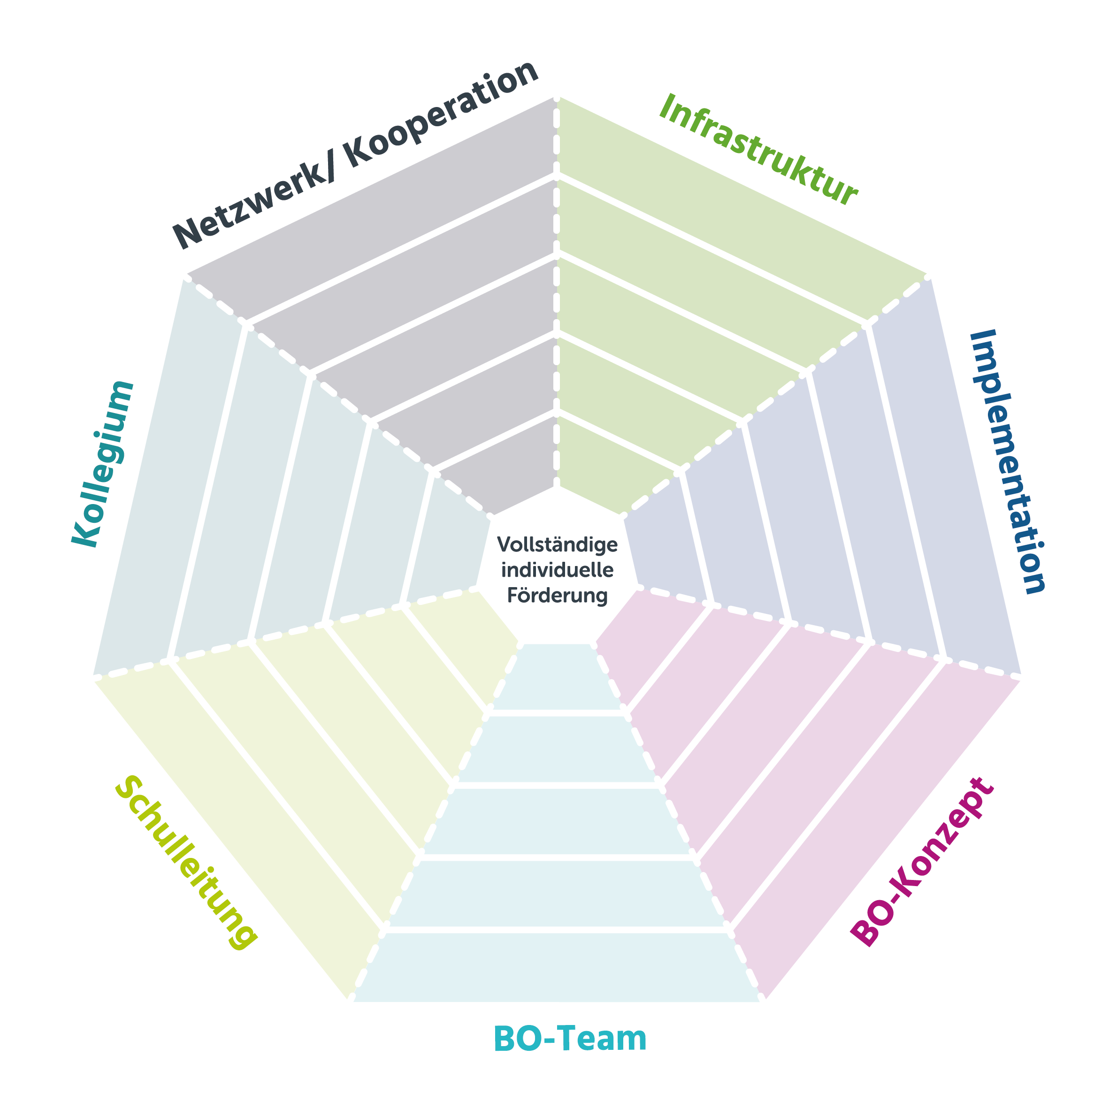
01 Projekthintergrund
Um die Berufliche Orientierung an einer Schule systematisch und individuell weiterzuentwickeln, wurde im Projekt DIGIBO Best! ein wissenschaftlich fundierter Fragebogen (mit ca. 70 Fragen) entwickelt, der auf sieben „entwicklungskritischen“ Bereichen der Beruflichen Orientierung basiert.
Netzwerk/ Kooperation
Kollegium
Schulleitung
BO-Team
BO-Konzept
Implementation
Infrastruktur

Slide 6
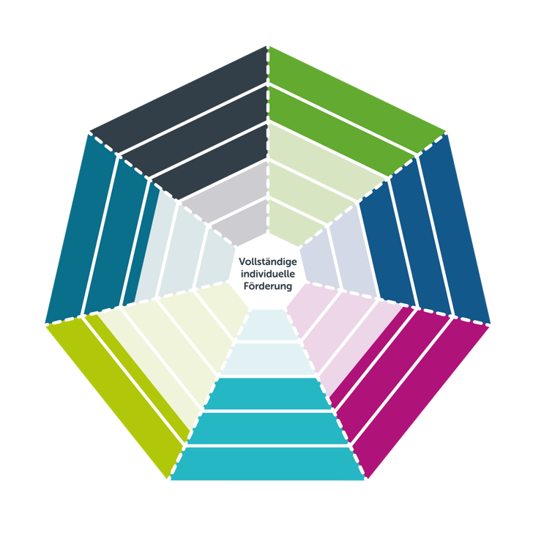
01 Projekthintergrund
Der Fragebogen dient der standardisierten Diagnostik und Evaluation schulischer Entwicklung.
Das Ergebnis bietet eine differenzierte Erfassung des Status Quo Beruflicher Orientierung, mit dem…
…schulindividuell Entwicklungspotentiale aufgedeckt und Handlungsempfehlungen abgeleitet werden können
Dabei konzentrieren wir uns auf einzelne Bereiche und wählen ein konkretes Entwicklungsziel aus
Mittel- und langfristig arbeiten wir an der Integration der Ziele in den Schulalltag

Slide 7

02 Projektablauf
Die Unterstützung durch das Projekt DIGIBO Best! erfolgt im Rahmen von (mind.) 2 Workshops:
Ein Workshop ist für ca. 3 Zeitstunden angesetzt
seitens der Schule nehmen diejenigen Personen teil, die für die Berufliche Orientierung zuständig sind (Schulleitung, StuBos, etc.)
→ die Schule entscheidet selbst darüber, wer und wie viele Personen an dem Workshop teilnehmen

Slide 8
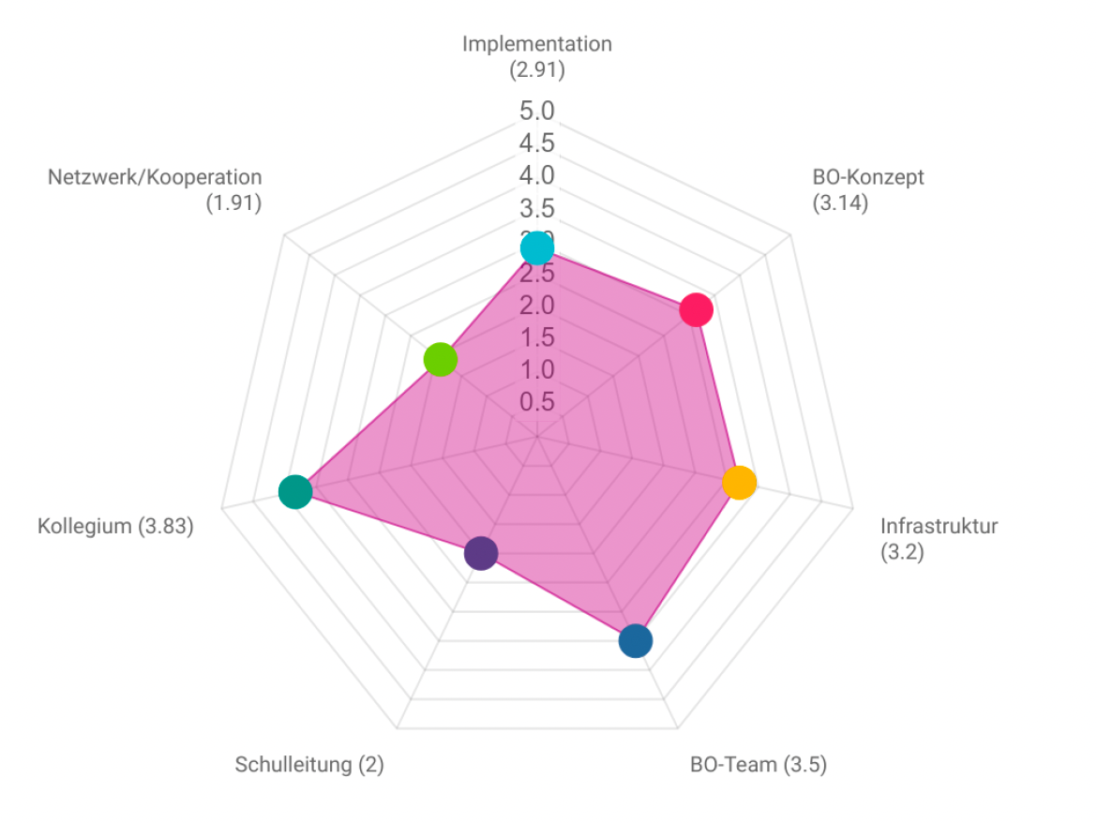
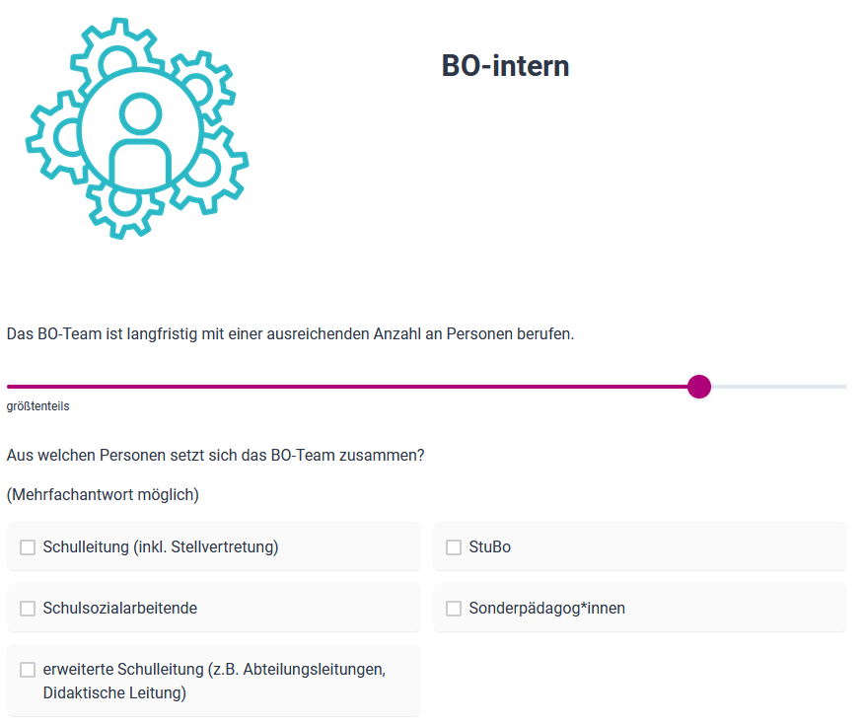
02 Projektablauf
SWOT
Stärken:
Was läuft an Ihrer Schule besonders gut?
Chancen:
In welchen Veränderungen sehen Sie Chancen zur Verbesserung der Ausgangslage?
Risiken:
Welchen Entwicklungs-tendenzen stehen Sie in naher Zukunft kritisch gegenüber?
Schwächen:
In welchen Bereichen gibt es Probleme und Herausforderungen?
Inhalt des 1. Workshops zum Status Quo:
Projektvorstellung
Durchführung einer SWOT-Analyse
Bearbeitung des Fragebogens
Auf Basis der Unterstützungsbedarfe (die sich aus Fragebogen und ggfs. SWOT-Analyse ergeben) wird das Thema für den nächsten Workshop festgelegt
(im Beispiel rechts würde sich das Thema Netzwerk/ Kooperation anbieten)

Slide 9
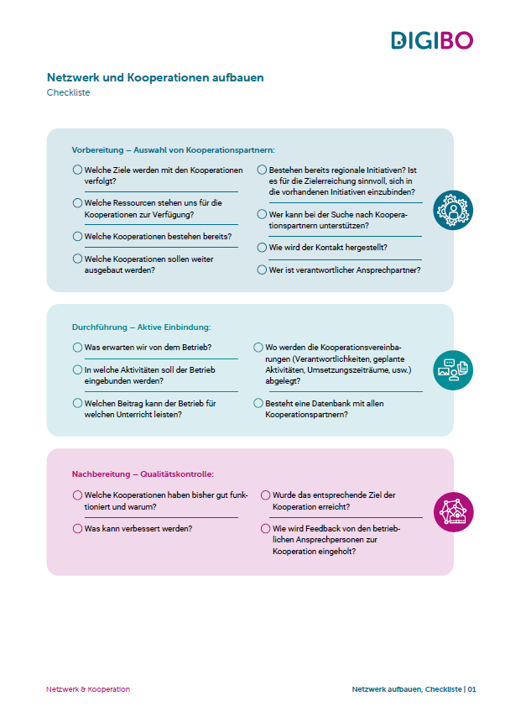
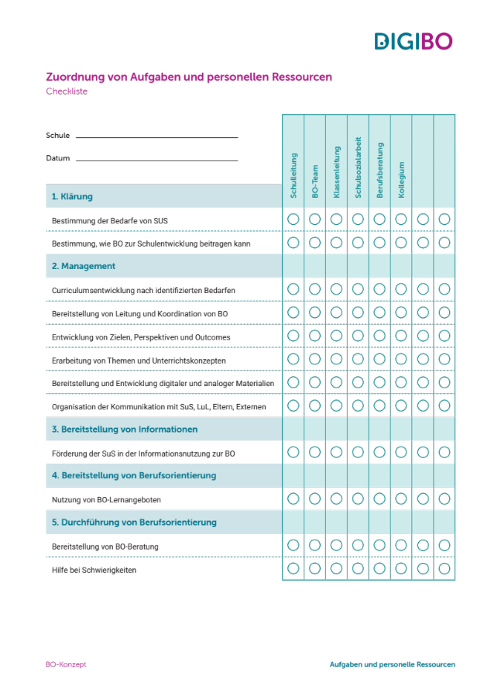
02 Projektablauf
Inhalt des 2. Workshops zur Arbeit am gewählten Thema:
Rückblick 1. Workshop
Wissenschaftlicher Input zu dem Thema, welches im 1. Workshop ausgewählt wurde (z. B. Ausbau des Netzwerks bzw. der Kooperationspartner)
Moderierte Arbeit am Thema mithilfe vorbereiteter Materialien

Slide 10


03 Warum sollten Sie teilnehmen?
Unser Angebot:
Durchführung von 2 Workshops
Datengestützte Analyse durch einen theoretisch fundierten Fragebogen
Moderierte Arbeit am ausgewählten Thema
Bedarfsgerechte Bereitstellung von Begleitmaterialien
BO-bezogene Schulentwicklungsbegleitung
(Ggfs. weitere Unterstützung)
Ihr Gewinn:
Sichtbarmachung Ihres schulindividuellen Status Quo Beruflicher Orientierung
Definition von Entwicklungszielen auf Basis einer datengestützten Analyse
Erfassung der Bedarfe an Ihrer Schule
Wissenschaftlich begleitete Weiterentwicklung des von Ihnen gewählten Themas

Slide 11

Vielen Dank
für Ihre Aufmerksamkeit!
Bei Fragen bzw. Interesse melden Sie sich gerne bei: [Ihre E-Mail-Adresse]
pexels/kaboompics

